Slide 1
数据库机密性保护

Slide 2
1 背景
企业或组织不再维护自己专有数据库中心，而是把数据库系统的管理和维护工作委托给DBSP （ Database Service Provider） ，将其作为一种服务来使用，这种方案在性能和成本上具有诸多的优势
DBSP作为多客户共享的资料中心，向客户提供资料存储和查询处理服务，并负责数据库的日常维护与备份工作，这就是所谓的DAS（Database As a Service）模型。
数据库服务提供商
通信网
应用
服务器
应用
服务器
应用
服务器
企业1
企业2

Slide 3
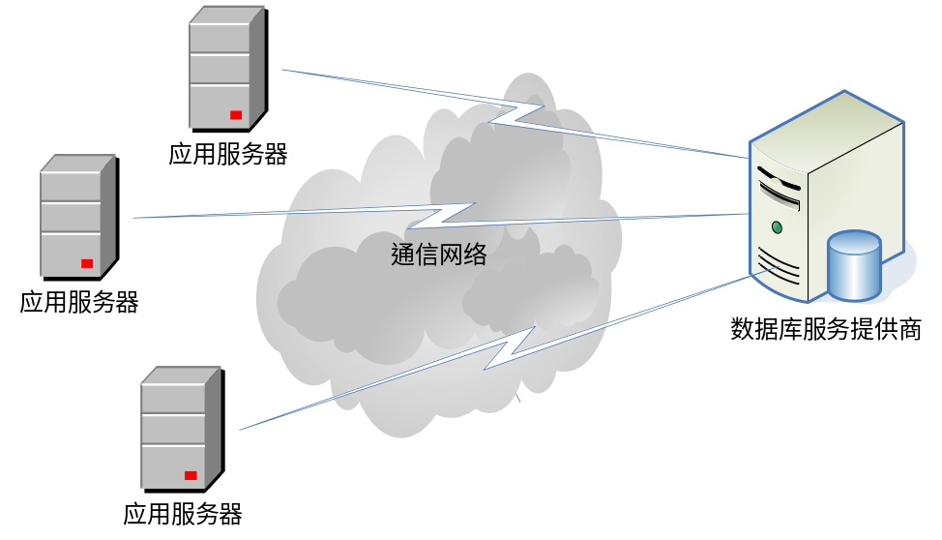
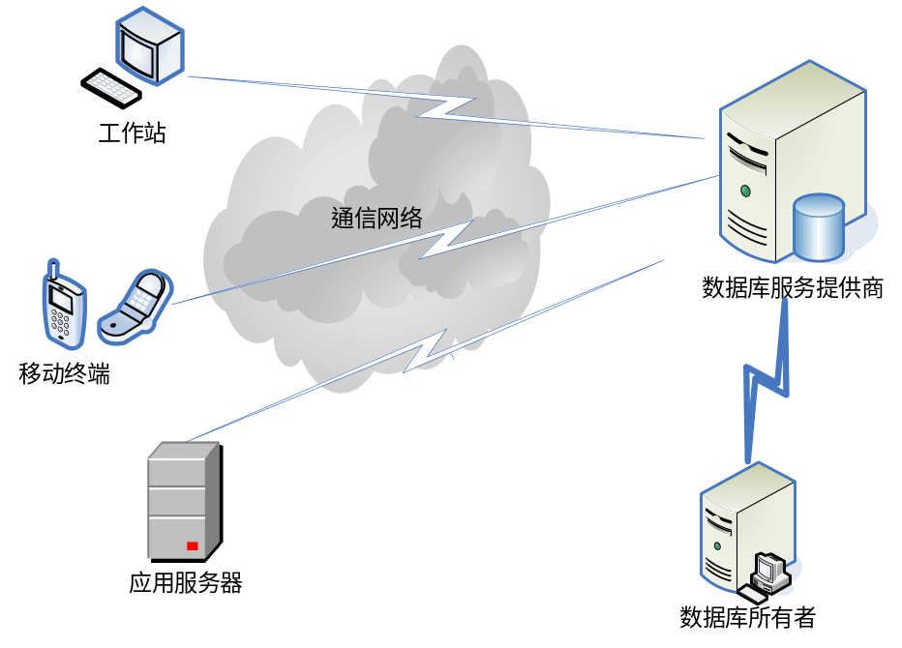

Slide 4
外包数据库的机密性保护的目标是防止入侵者或未授权的用户对数据库的访问，该问题可以分为两个层面
  首先是数据库服务提供商如何能够保护受其托管的客户数据库的安全，数据库服务提供商面对的安全威胁主要是针对服务提供商系统的外部攻击者。

Slide 5
服务提供商需要采取有效的技术手段防止由于存储介质被盗或者文件系统被攻破等可能发生的安全事故导致客户敏感数据被泄漏。
  外包数据库在这个层面的安全保护问题实际上与传统数据库应用模式中对应的安全保护问题相同，解决这一问题的最直观、最有效的的方法是采用存储加密技术。

Slide 6
Oracle从oracle 10g开始在其数据库产品中添加了透明加密的特性。Microsoft也从SQL Server 2008开始，在其数据库产品中支持了数据的透明加密。透明加密技术使用文件级I/O加密的方式对数据库进行存储介质级别的加密保护
  因此，可以做到对上层数据库应用的完全透明，即对于上层应用来说，数据库的加密是无法被感知的。

Slide 7
机密性保护另一个层面是对于数据库所有者而言的整体意义上的数据库机密性保护。
  对很多企业来说，其数据库中保存的数据的价值往往是不可估量的。这些数据常常是经过多年的积累和细致的处理得到的，尤其是涉及技术、财务、营销等方面的数据，通常属于商业秘密，不能透漏给任何外界主体，即使是提供数据库服务的服务提供商也不应该具有任意查看此类敏感数据的能力。

Slide 8
因此，在讨论外包数据库模型中的数据安全问题时，服务提供商以及其数据库管理人员都被视为不可信的主体，数据库的所有者需要将来自服务提供商的潜在安全威胁纳入到其整体安全保障方案的威胁模型中，这一点也是外包数据库与传统数据库应用模式在安全模型上的本质区别。

Slide 9
对于第二个层面的机密性保护而言，数据加密同样是保护数据库机密性的最直接、最有效的方法，但是数据加密的位置以及方式与存储介质加密有很大的区别。
  存储介质加密对于该层面的机密性保护来说是没有任何作用的，因为从数据库管理系统（DBMS）的角度来说，即使采用了存储介质加密，数据仍然是以明文的形式出现的，这显然不能满足数据库所有者的整体意义上的机密性保护需求。

Slide 10
  数据库所有者希望的得到的保护效果是让数据库管理员所看到的数据也是以密文形式出现的，也就是说，整个数据库管理系统中所有敏感数据都以密文的形式出现。
    另外，这一层面的机密性保护还要求客户端与服务器之间的通信是安全的，对于应用了加密的数据库管理系统而言，直接将数据的密文发送给客户端是最为高效的做法，这样可以避免通信过程中的再次加密。

Slide 11
外包数据库中的机密性保护
  传统数据库加密与
  外包数据库加密
  的比较
  密文位置扩展
  到了整个DBMS
    威胁：存储介质被盗/文件系统攻破 + 数据库管理员
    密文查询-研究热点
用户
用户
端客户端
DBMSMsS
DBMS
存储设备
<number> / 39

Slide 12
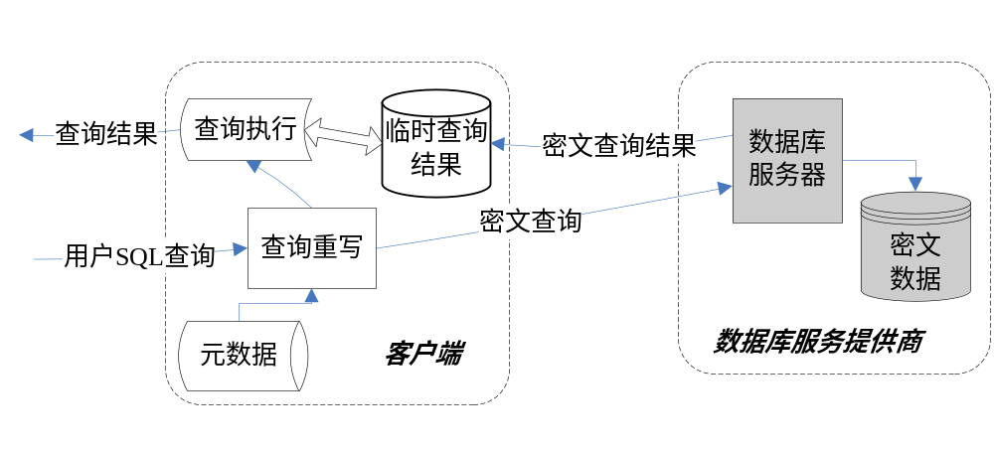
密文查询问题

Slide 13
需要解决的问题
如何对加密数据进行查询
  加密数据存储的设计
  如何修改查询计划
    条件表达式的修改
    代数关系符的修改
    查询树的划分

Slide 14
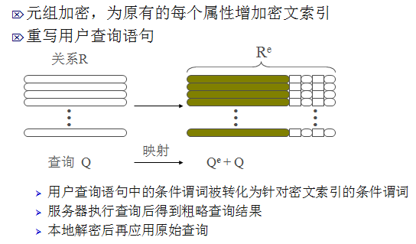

Slide 15



2.1 加密数据的存储
0
200
400
600
800
1000
2
7
5
1
4

Slide 16

2.1加密数据的存储(续)
tow more functions
P_{i}
v
P_{i}.low
P_{i}.high

Slide 17
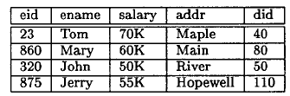
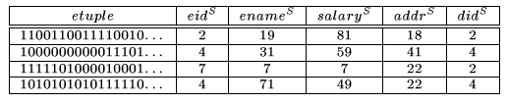
2.1 加密数据的存储（续）
0
200
400
600
800
1000
2
7
5
1
4

Slide 18

2.2 条件的修改
条件表达式的种类

Slide 19
2.2 条件的修改（续）
v
v

Slide 20


2.2 条件的修改（续）
P_{k} 与 p_{l} 交集不为空
P_{l}.high >= P_{k}.low

Slide 21


2.2 条件的修改（续）

Slide 22



2.3 关系代数操作符修改

Slide 23

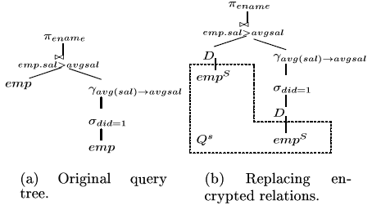
2.4 查询树的修改(example)

Slide 24
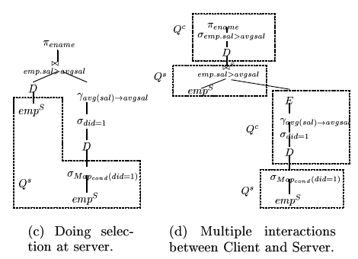
2.4 查询数的修改（example）

Slide 25
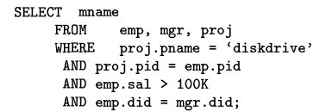
2.5 优化查询的划分提高性能
让client端的处理尽量少
  在查询树中的解密之后的选择操作符上移
  例子

Slide 26
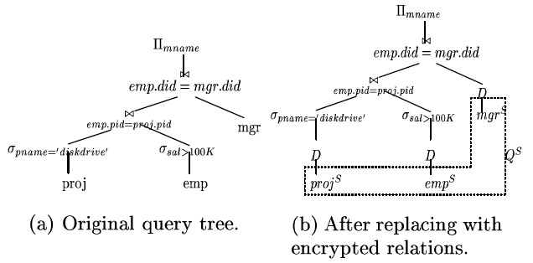
2.5 例子

Slide 27
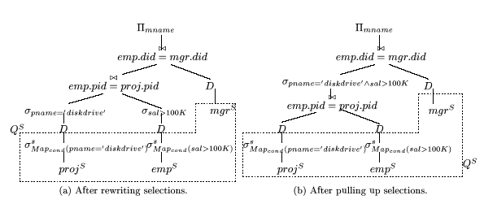
2.5 例子（续）

Slide 28
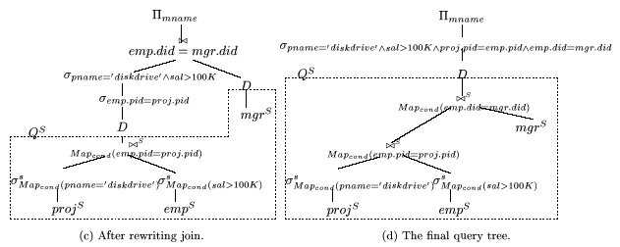
2.5 例子（续）

Slide 29
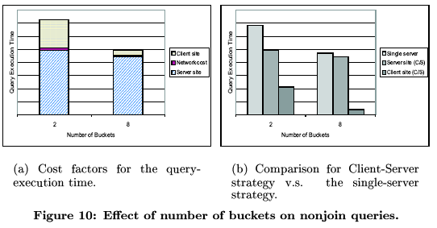
3.1 试验结果

